Slide 1
第2章: 关系模型简介

Slide 2
梗概
关系数据库结构 Structure of Relational Databases
数据库模式 Database Schema
键 Keys
模式图 Schema Diagrams
关系查询语言 Relational Query Languages
关系代数 The Relational Algebra
Notes:
1

Slide 3
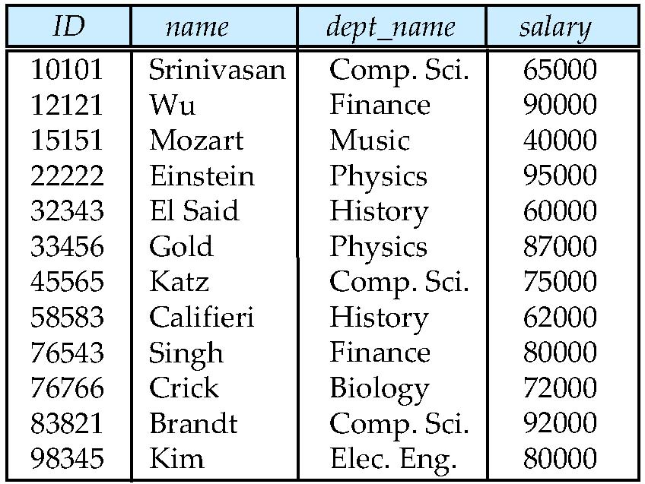
一个关系的例子
属性attributes
(列 columns)
元组 tuples
(行 rows)
Notes:
13-3-5

Slide 4
关系模式与实例
A₁, A₂, …, A_{n} 是属性
R = (A₁, A₂, …, A_{n} ) 是一个关系模式 relation schema
比如:
instructor = (ID, name, dept_name, salary)
形式化定义, 给定集合 D₁, D₂, …. D_{n} ，一个关系relation r 是 D₁ x D₂ x … x D_{n} 的一个子集
一个关系是n元组(a₁, a₂, …, a_{n})的集合，这里每一个 a_{i} ∈ D_{i}
一个关系（表）的当前值为一个关系实例(relation instance)
关系r 的一个元素 t 是一个元组, 为表中的一行

Slide 5
属性类型
属性的域 domain
每个属性可取值的集合
属性的值一般要求是原子的 atomic，即不可分的。
非复合
单值
特别的值，空值 null 是所有域的成员
null 会导致很多操作在定义时变得更复杂
思考题
姓名作为属性是原子的吗？
电话号码作为属性是原子的吗？

Slide 6
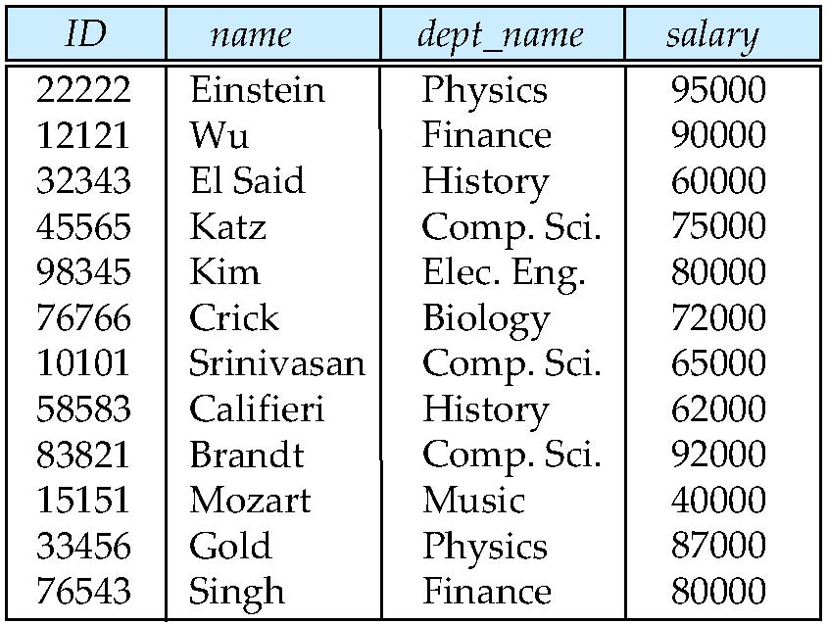
关系是无序的
元组的顺序是不相关的
比如: instructor 关系中无序的元组
注意：这里是指理论模型，存储和显示有时候会是有序的

Slide 7
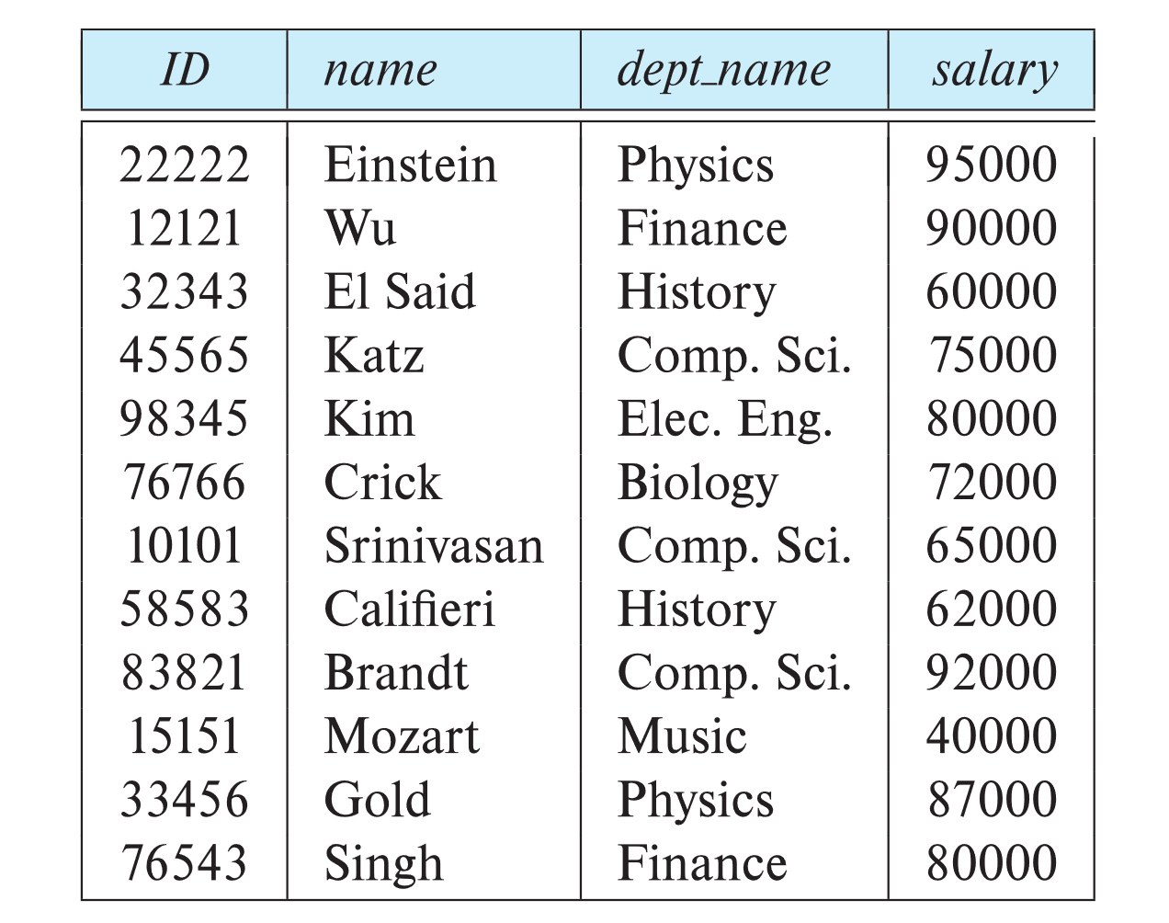
数据库模式 Database Schema
数据库模式（Database Schema） 数据库的逻辑结构
数据库实例（Database Instance） 数据库某个时刻的值的快照
比如:
模式: instructor (ID, name, dept_name, salary)
实例:

Slide 8
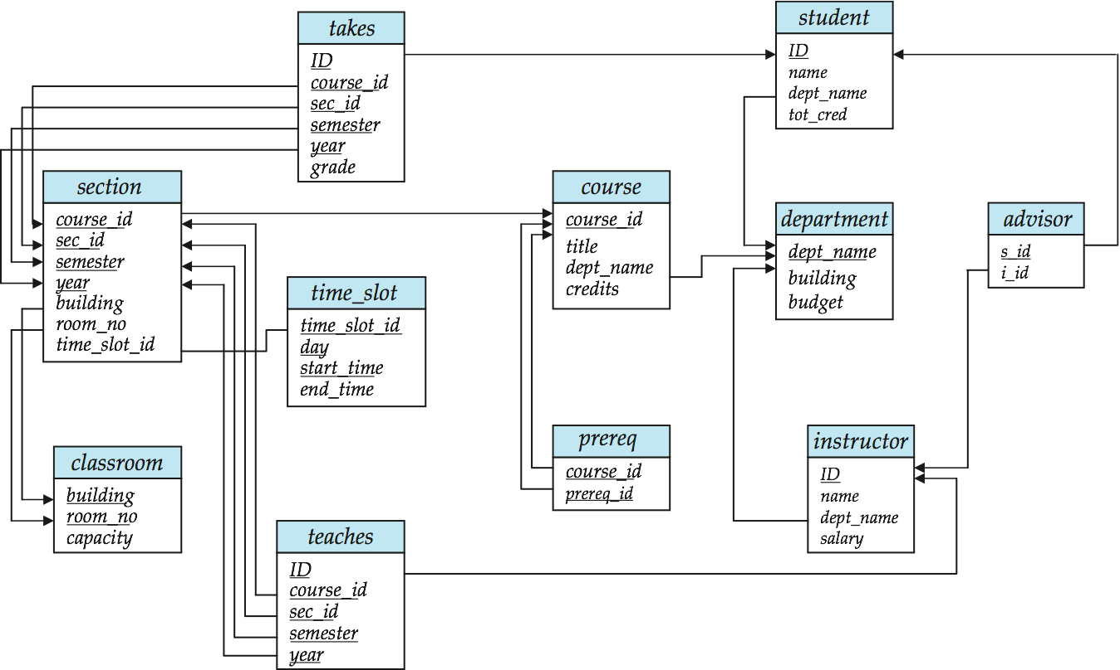
大学数据库模型图

Slide 9
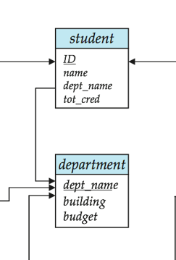
数据库模型图图元
矩形为关系模式
矩形头部为关系（表）名
矩形内是列名
下划线是主键
箭头是外键

Slide 10
关系查询语言
过程化 vs 非过程化
“纯”语言：
关系代数 Relational algebra
元组关系运算 Tuple relational calculus
域关系运算 Domain relational calculus
以上三种语言在计算力上是等价的
我们这一章关注 关系代数
不是图灵等价
包括6种基本运算
Notes:
3-2

Slide 11
关系代数 Relational Algebra
一种过程化语言，包含若干个运算，每个运算使用一个或者两个关系作为输入，产生一个新的关系作为结果。
六种基本运算
选择 select: σ
投影 project: ∏
集合并 union: ∪
集合差 set difference: –
笛卡尔积 Cartesian product: x
重命名 rename: ρ

Slide 12
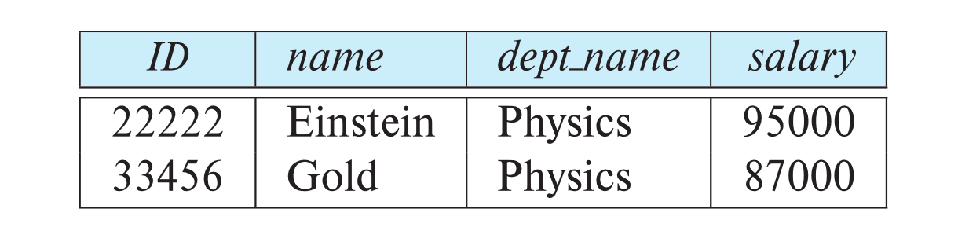
选择运算-选行
选择于是选择满足给定谓词的行
记作: σ _{p} (r)
p 被称为选择谓词 selection predicate
比如: 查询 “Physics” 院的老师信息
查询
σ _{dept_name=“Physics”} (instructor)
结果

Slide 13
选择运算(续)
选择谓词中可以使用比较运算
=, ≠, >, ≥. <. ≤
可以使用逻辑运算将若干个谓词组合程一个大的谓词:
∧ (and), ∨ (or), ¬ (not)
比如: 查询Physics院并且工资超过 $90,000的老师信息,
写成:
σ _{dept_name=“Physics”} ∧ _{salary >} _{90,000} (instructor)
选择谓词可以包含两个列的比较.
比如, 查询院名称和院所在建筑同名的院系信息:
σ _{dept_name=building} (department)

Slide 14
投影运算-选列
一元运算，返回指定列组成的关系
记作:
∏ _{A1,A2,A3 ….Ak} (r)
这里 A₁, A₂, …, A_{k} 是列名， r 是关系名.
结果是一个k列的关系，由去掉没在列表中的列，剩余的列组成。
由于关系是集合，所以重复元组会被删除

Slide 15
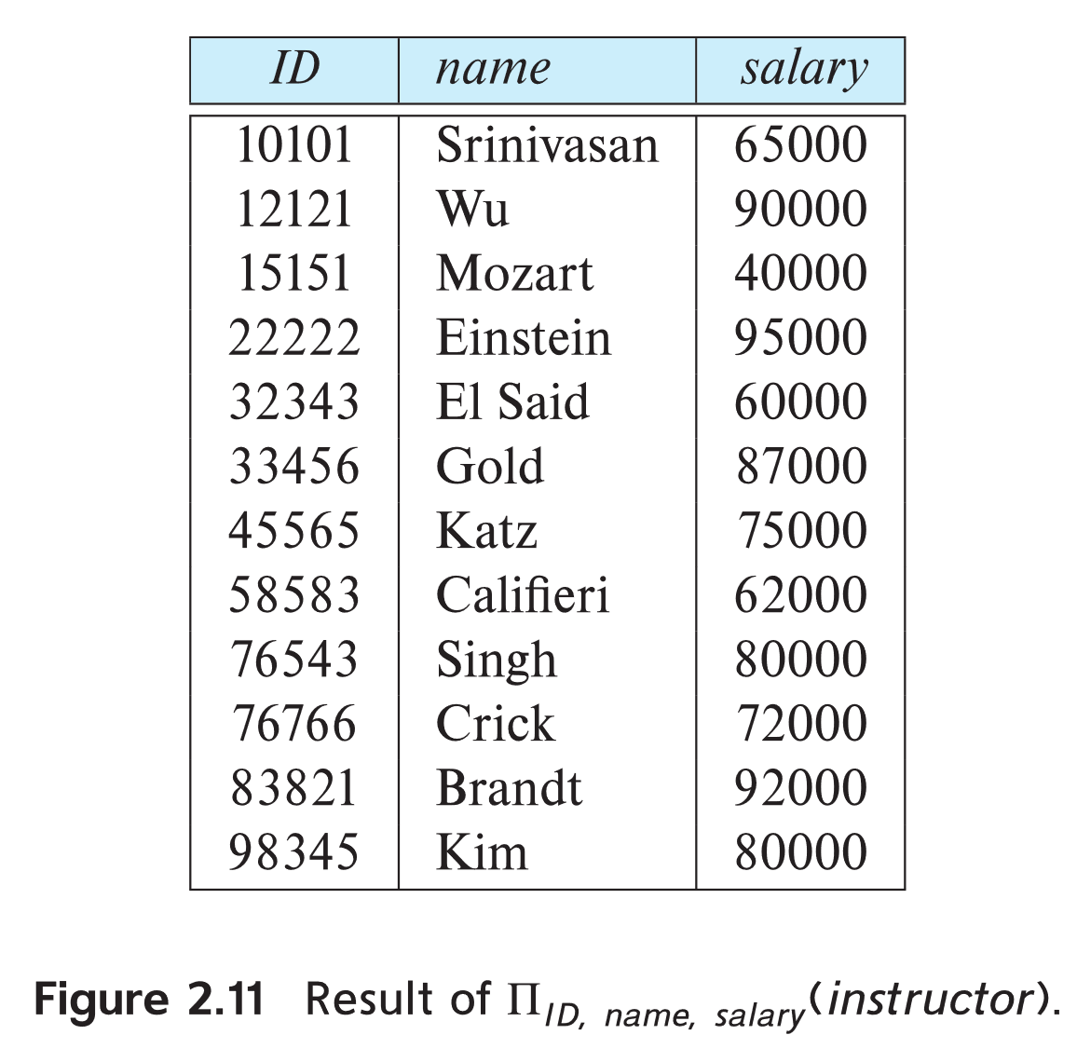
投影运算举例
比如: 去掉教师中的院系信息
查询: ∏_{ID, name, salary} (instructor)
结果:

Slide 16
关系代数运算的组合
关系代数运算的结果为关系，关系和关系运算可以组合成关系代数表达式
查询 – 物理学院老师的名字
∏_{name}(σ _{dept_name} _{=“Physics”} (instructor))
我们给出一个结算结果为关系的表达式作为投影运算的参数，而不是一个关系名

Slide 17
笛卡尔积 Cartesian-Product
笛卡尔积 (记作 X) 让我们可以组合两个关系的信息。
比如：关系 instructor 和 teaches 的笛卡尔积写作：
instructor X teaches
对于任何可能的元组对，我们构造成结果的一个元组。其中，一个来自 instructor 关系，另外一个来自 teaches 关系 （见 下一页）
由于教师好在两个关系中都有，为了区分它们，我们使用关系名作为前缀，得到对应的属性名
instructor.ID
teaches.ID

Slide 18
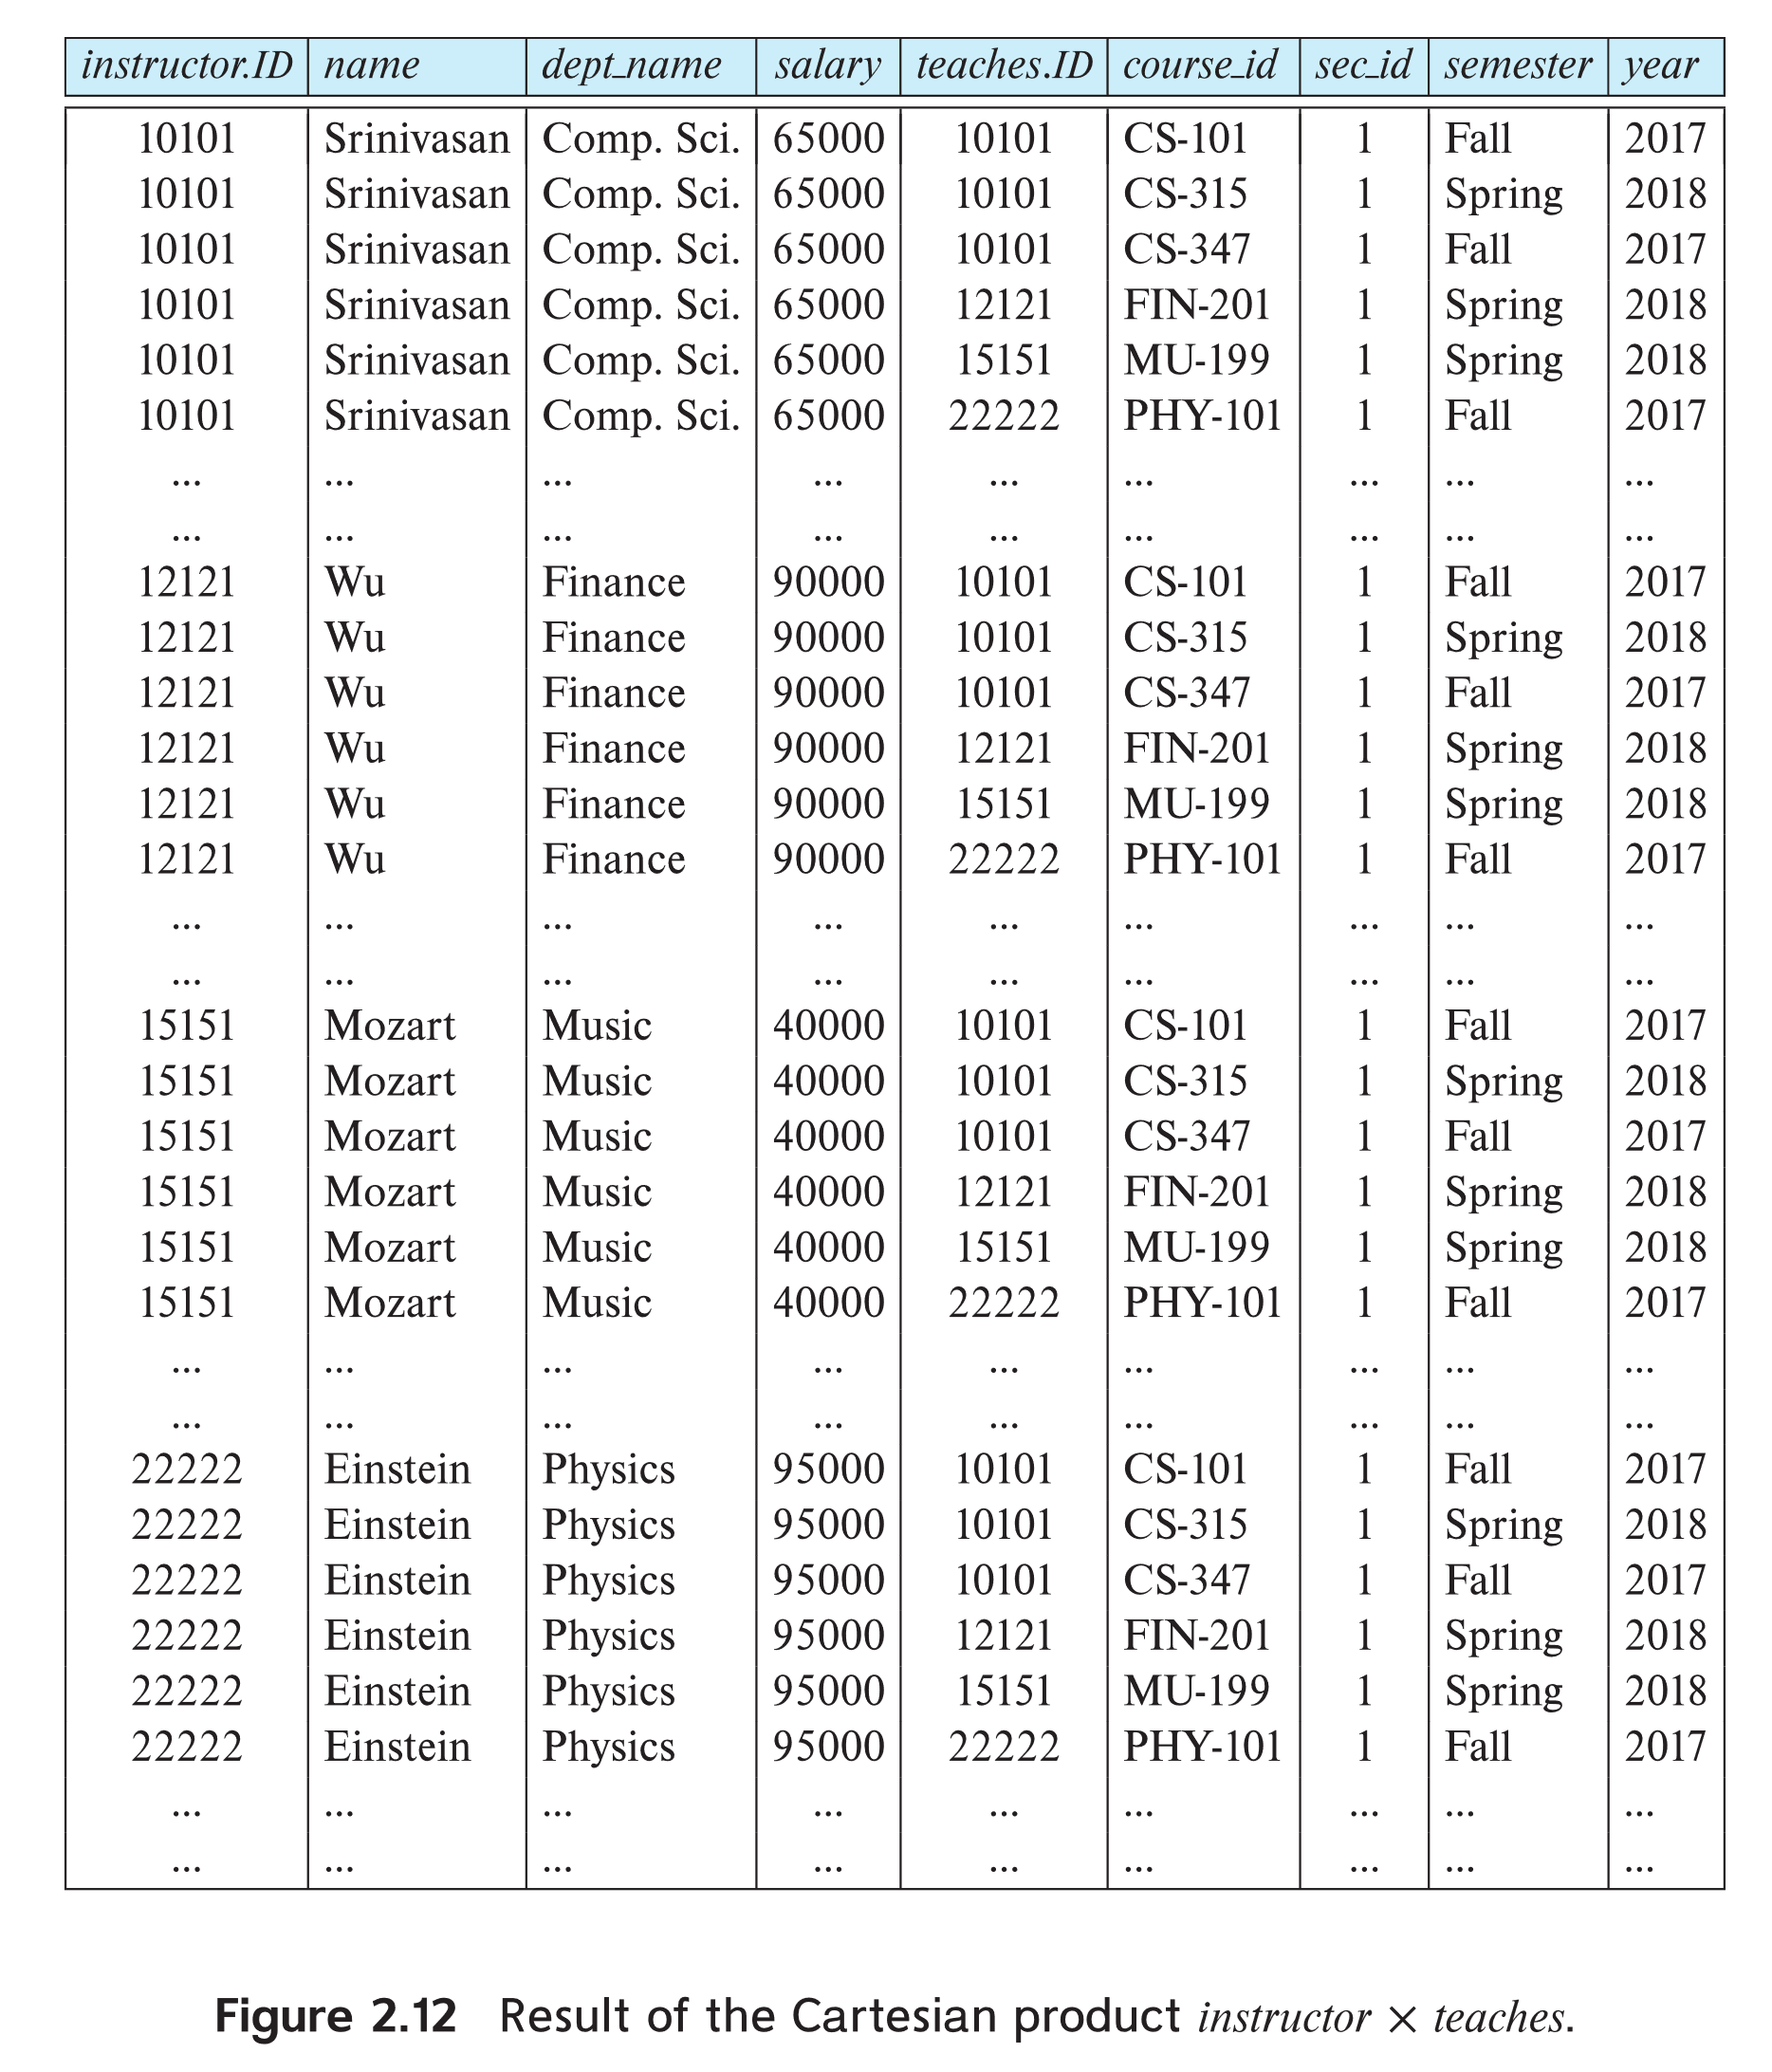
The instructor X teaches table

Slide 19
连接运算 Join Operation
笛卡尔积
instructor X teaches
关联 了instructor的所有元组和teaches的所有元组。
但是结果中大量的行，老师并没有教授这个课程。
为了只获得 “instructor X teaches “ 中老师教授的课程, 我们写成:
σ _{instructor.id = teaches.id} (instructor x teaches ))
表达式的结果在下一页

Slide 20
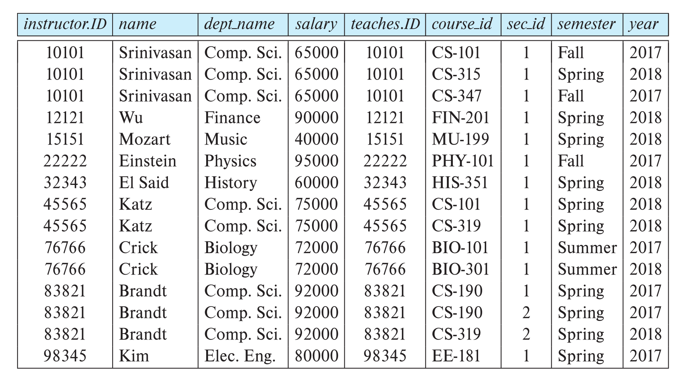
连接运算（续）
表对应为:
σ _{instructor.id = teaches.id} (instructor x teaches))

Slide 21
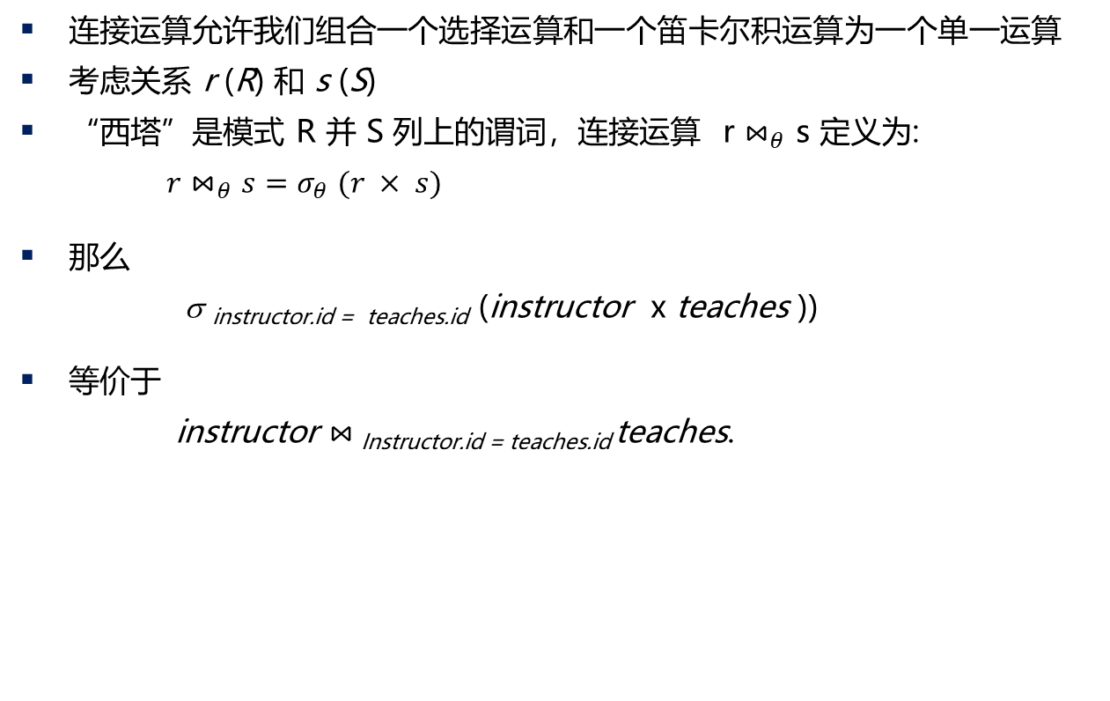
连接运算（续）
连接运算允许我们组合一个选择运算和一个笛卡尔积运算为一个单一运算
考虑关系 r (R) 和 s (S)
“西塔”是模式 R 并 S 列上的谓词，连接运算 r $⋈_{θ}$ s 定义为:
$r⋈_{θ}s=σ_{θ} (r × s)$
那么
σ _{instructor.id = teaches.id} (instructor x teaches ))
等价于
instructor $⋈_{ }$_{Instructor.id = teaches.id} teaches.

Slide 22
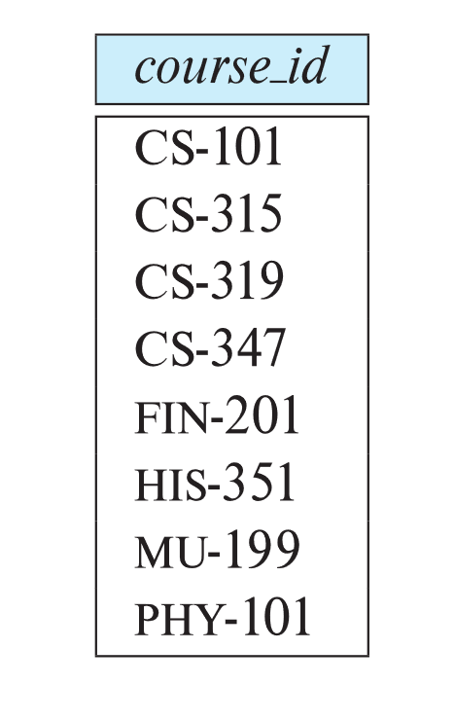
集合并运算 Union
及合并操作允许我们组合两个关系
记作: r ∪ s
r ∪ s 是有效的，必须满足.
1. r, s 列数相同
2. 属性域必须是兼容的 compatible (比如r和s的第2列类型是相同的)
比如: 查询在2017秋季学期和2018年春季学期的所有课程。 ∏_{course_id} (σ _{semester=“Fall” Λ year=2017} (section)) ∪ ∏_{course_id} (σ _{semester=“Spring” Λ year=2018} (section))

Slide 23
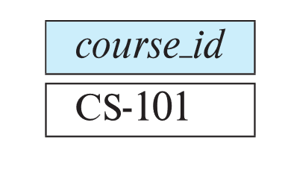
集合交操作 Intersection
集合交运算用于查找同时存在于两个输入关系中的元组。
记作: r ∩ s
假设:
r, s 列数相同
r 和s 对应列类型兼容
比如: 查找2017秋季和2018春季都开设的课程
∏_{course_id} (σ _{semester=“Fall” Λ year=2017} (section)) ∩ ∏_{course_id} (σ _{semester=“Spring” Λ year=2018} (section))
Result

Slide 24
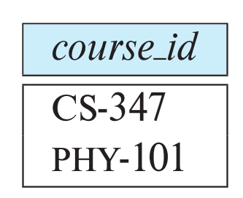
集合差运算
集合差运算找在一个关系，但不在另外一个关系的元组
记作 r – s
假设:
r, s 列数相同
r 和s 对应列类型兼容
比如: 查找在2017秋季开设但没有在2018春季开设的所有课程 ∏_{course_id} (σ _{semester=“Fall” Λ year=2017} (section)) − ∏_{course_id} (σ _{semester=“Spring” Λ year=2018} (section))

Slide 25
赋值运算
通过将关系的一部分分配给临时的关系变量，可以方便地编写一个关系代数表达式。
赋值运算记作 ← ，就像编程语言中的赋值一样计算。
比如: 查找所有物理院和音乐院的教师信息。 Physics ← σ _{dept_name=“Physics”} (instructor)
Music ← σ _{dept_name=“Music”} (instructor)
Physics ∪ Music
对于赋值操作，可以将查询写成一个顺序程序，它由一系列赋值之后的表达式组成，表达式的值作为查询的结果显示。

Slide 26
重命名运算
关系代数表达式的结果没有一个我们可以用来引用的名称。为此，提供了重命名操作符ρ
表达式:
ρ_{x} (E)
用名称x给表达式E的结果命名
另外一种形式的重命名运算:
ρ_{x(A1,A2, .. An)} (E)

Slide 27
等价查询
存在多种方法来写一个查询的关系代数表达式
比如: 查找物理学院工资超过90000的教师信息。
查询 1
σ _{dept_name=“Physics”} ∧ _{salary > 90,000} (instructor)
查询 2
σ _{dept_name=“Physics”} (σ _{salary > 90.000} (instructor))
这两个查询不是完全相同的，但是，等价意味着他们有相同的结果。

Slide 28
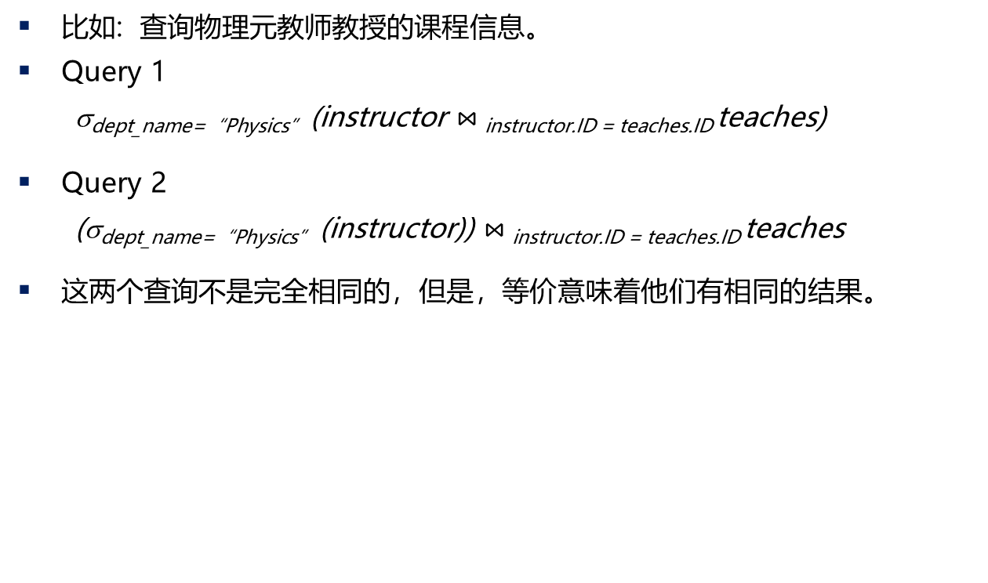
等价查询
比如: 查询物理元教师教授的课程信息。
Query 1
σ_{dept_name=“Physics”} (instructor $⋈_{ }$_{instructor.ID = teaches.ID} teaches)
Query 2
(σ_{dept_name=“Physics”} (instructor)) $⋈_{ }$_{instructor.ID = teaches.ID} teaches
这两个查询不是完全相同的，但是，等价意味着他们有相同的结果。

Slide 29
End of Chapter 2

